Slide 1





Budoucnost je už dnes:
odhalte svoje možnosti s Almou a Primo
Bibliotheca academica 2014
Univerzita J. E. Purkyně v Ústí nad Labem, 14. a 15. říjen 2014
Christian Motovsky, Senior Account Manager

Slide 2
Historie úspěchu Ex Libris
1986 Založení Ex Libris / Aleph je prvním produktem
1997 Akvizice spol. Dabis v Německu = vznik Ex Libris Germany
1998 Ex Libris dosahuje obratu ve výši 10 mil. $
2006 Ex Libris přebírá spol. Endeavour od Elsevier
2007 Ex Libris uvádí na trh Primo: integrované vyhledávání
2011 Vedoucí na světovém trhu akademických a národních knihoven
2012 Ex Libris uvádí na trh systém nastávající generace Alma
2013 Ex Libris dosahuje obratu ve výši 98 mil. $

Slide 3

Ex Libris v číslech
> 5,600 institučních zákazníků
42 národních knihoven
81 krajů světa
9 produktů
> 560 zaměstnanců
Obrat v 2013 : ~$98 mil.
Růst počtů zaměstnanců
Notes:
3

Slide 4
Počet zákazníků podle produktů
Stav 2014
Notes:
סידרה 1 Aleph 2325 Voyager 1369 Verde 229 SFX 2385 MetaLib 1728 Primo 933 bX 1108 DigiTool 193 Alma 58 Rosetta 17

Slide 5
V roce 2007
Prostředí s oddělenými zdroji dat
Nedostatek porozumění
Neohrabaná workflow
Duplicity v datech
Duplicitní úsilí
Bolestivé upgrady
Zastarávající hardware
Chybí integrovaný discovery systém
Co všechno nefungovalo

Slide 6
Nové prostředí

Slide 7
Současnost
Nová generace
Ex Libris
Alma
Správa tištěných, elektronických a digitálních zdrojů
Integrovaný knihovní systém
Primo
Linkovací server
Znalostní báze & dodatečné služby
Správa elektronických zdrojů
Digitální repozitář(e)

Slide 8
Jednotné prostředí pro studenty a knihovníky
Primo
Discovery, dodání a splnění všech požadavků na knihovnu
Inteligentní plnění požadavků na všechny typy zdrojů
Technologie ScholarRank™ pro individuální řazení výsledků
Doporučování článků pro nečekané souvislosti
Slučování titulů pro přehlednější výsledky
Konfigurovatelné podle potřeb knihovny pro její uživatele
Alma
Správa tištěných, elektronických a digitálních zdrojů

Slide 9


Alma je jednotná záměrně.
    Jednotná
    data
Výběr a akvizice
    Jednotná workflow
Správa metadat
Plnění požadavků
    Jednotná správa
Analytika

Slide 10











































370+ Institucí po celém světě, počet stále roste
  Přes 370 institucí (včetně 6 konsorcií)
  40% přechází z knihovního systému, který není Ex Libris
  Malé i velké knihovny
  11 zemí po celém světě
  Více než 100 instituci v produktivním provozu
Notes:
Moving from every platform out there, any combination
Efficient migration processes
Efficient implementation process – how you want to run the system
And the other nice thing, we see our existing customers move to Alma as an upgrade, we’re continuing the relationship, we know how you use the systems, what are the processes you use, etc.

Slide 11
Co znamená „nová generace“?
1
5
JEDNOTNÁ SPRÁVA
Tištěné, elektronické a digitální zdroje
INTELLIGENTNÍ SPOLUPRÁCE
V různých oblastech činností
2
6
WORKFLOW ZALOŽENÁ NA PRAVIDLECH
Automatizované procesy knihovny
KOMUNITNÍ ZNALOSTNÍ BÁZE
Včetně automatické aktualizace autorit
3
7
POKROČILÉ ANALYTICKÉ NÁSTROJE
Víte, jak vaše knihovna funguje
ŘÍZENÍ ZALOŽENÉ NA ROLÍCH
Přístup pouze do určitých oblastí
4
8
OTEVŘENÁ PLATFORMA
Rozšiřujte, budujte, integrujte
AGILNÍ VÝVOJ
Nové funkce rychleji a častěji
Notes:
We’ve identified through conversation that there is a need to next-gen
Enormous investment in development,
Build next-gen
Talking to leading thinker in consortia around the world to meet the specific needs of today
We brought the first institution live about 2 years
So 2 years institutions shut down their ILS, link resolver, ERM and started using Alma
Here we are 2 years after and hundreds of institutions are live with Alma, moving away from the silo-ed approach and using the Ex Libris solution for their legacy, current and desired workflows
Let’s go through the top 8 of what we see a they key points on next-gen

Slide 12
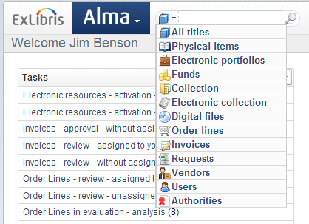
1. Jednotná správa
tištěných, elektronických a digitálních zdrojů

Slide 13
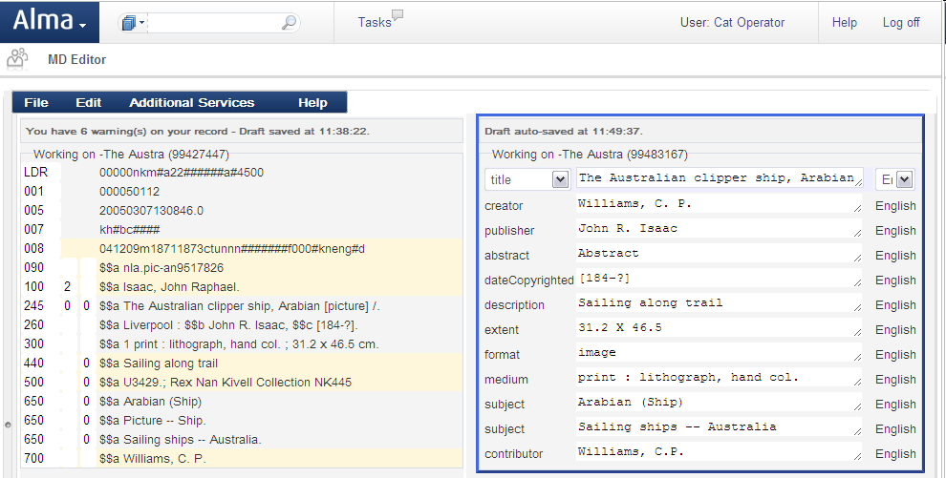
Použijte nejvhodnější metadatové schéma
Navrženo flexibilně pro dnešní sbírky
MARC s RDA
Dublin Core
Automatické uložení a verzování záznamu
Šablony záznamu a normalizační pravidla

Slide 14
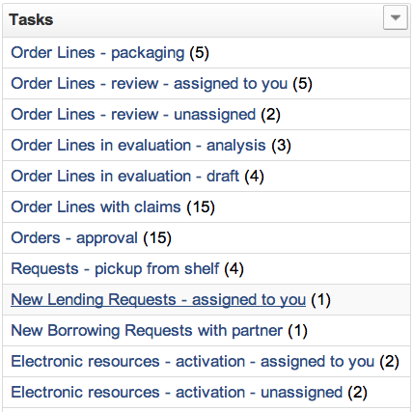
2. Workflow založená na pravidlech
Automatizované knihovními procesy
Běžné úkoly jsou plně automatizované na základě knihovnou definovaných profilů
Import záznamu, akvizice a mnohem víc
Založeno na rolích, inteligentní

Slide 15
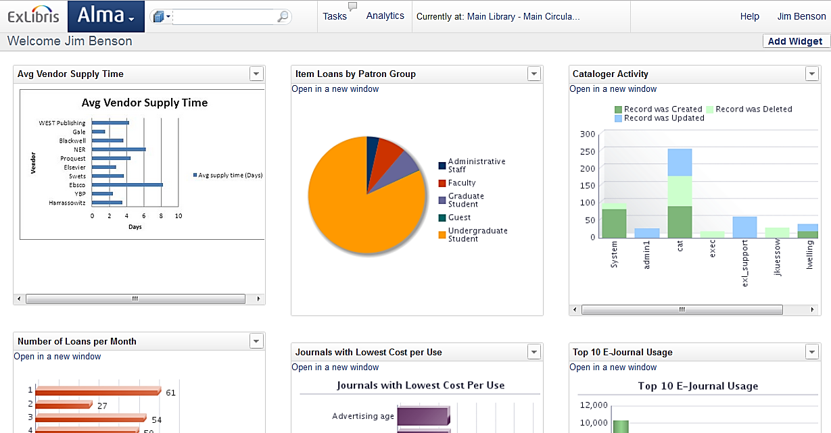
3. Pokročilé analytiky
Poznejte, jak vaše knihovna funguje

Slide 16
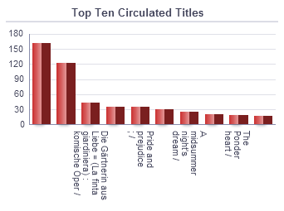
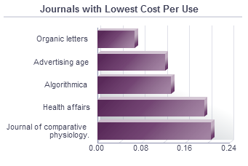
Lépe se rozhodujte na základě skutečných dat
Sofistikované analýzy, informovaná rozhodnutí
Widgety pro jednotlivé role, dashboard, jednorázové i periodické reporty ve více formátech – reporting a analýzy podle vašich potřeb.
Datové analytiky a vizualizace dat jsou součástí každodenní práce
Sada obvyklých šablon
Různé možnosti přizpůsobení, jak pro netechnické, tak pro technicky zběhlejší uživatele

Slide 17
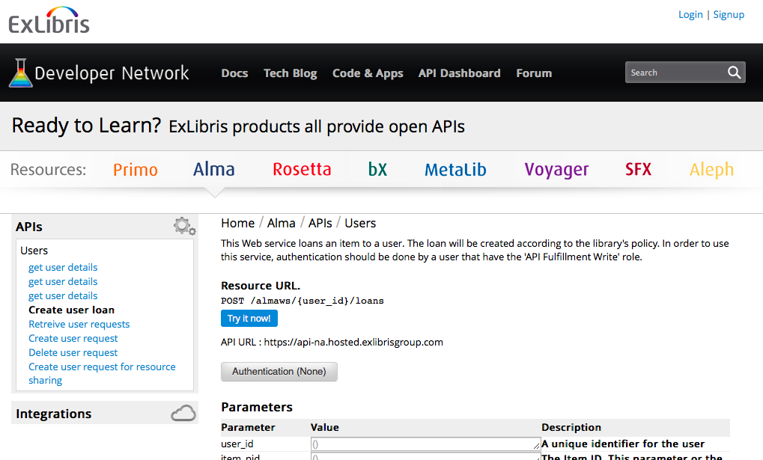
4. Otevřená platforma
Rozšiřujte, budujte, integrujte

Slide 18










Otevřená platforma
Publishing
Web Services
Data Extract & Import
Course
Management
Bursar
Systems
Finance
Systems
Mobile
Student
Info
Systems
Bulk BIB Record Manipulation
Resource
Sharing
Vendor
Systems

Slide 19

5. Inteligentní spolupráce
V různých oblastech provozu knihovny
Standardizace a zjednodušení integračních bodů, tak aby integrace byla bezproblémová a spolehlivá
Zachování specifických standardů a workflow každé instituce
Zachování soukromí a lokální vlastnictví dat
Maximalizace spolupráce, integrace a sdílení mezi institucemi v síti
Fulfillment

Slide 20




Inteligentnější podpora spolupráce.
Sdílený katalog
  Společná akvizice a vyjednávání
  MVS přes zprostředkovatele nebo přímo
  Přímá interakce se čtenáři
Katalogizace
Akvizice
Sdílení zdrojů
Fulfillment
Plnění

Slide 21
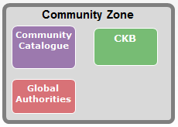
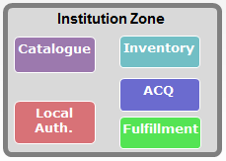
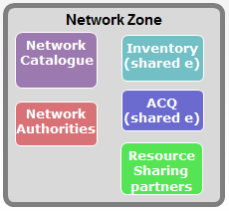

Slide 22
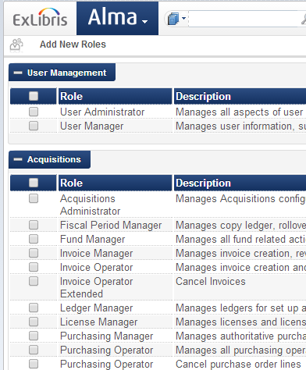
7. Řízení založené na rolích
Přístup pouze k definovaným oblastem
Každý je uživatel
Integrace se studijním informačním systémem
Role pro různé pracovní pozice
Různé úrovně přístupu k funkcím

Slide 23
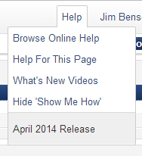
8. S každou novou verzí.
Sandbox před vydáním nové verze
Poznámky
k nové verzi
Krátká
videa
Ukaž mi jak – živá nápověda

Slide 24
Proč je Alma jedinečné řešení? Shrnutí…
Efektivní workflow
Lepší služby
čtenářům
Vyšší produktivita
Jednotné řešení pro tištěné, elektronické a digitální zdroje
Integrace se sofistikovaným discovery
Automatizace workflow
(Přehledy úkolů - výjimek)
Optimalizace využití sbírek
Jedinečná a sdílená data
Interoperabilita a rozšiřování služeb
Komplexní analytiky (rozhodování na základě dat)
Hybridní model – instituce vs. komunitní zóna
Otevřená platforma, API, integrace
Zjednodušení
Maximální pružnost
Nevídaná možnost spolupráce
Jednotná správa zdrojů (více formátů metadat)
Mnoho funkcí a vysoká míra konfigurovatelnosti
Sítě pro spolupráci

Slide 25

Děkuji !
Christian.Motovsky@exlibrisgroup.com

